Slide 1
HỆ THỐNG THỜI GIAN THỰC
HỆ THỐNG GIÁM SÁT VÀ CẢNH BÁO TRONG NHÀ
Nhóm: 15
Lê Minh Mạnh
Huỳnh Phúc Quang Minh

Slide 2

TỔNG QUAN VỀ HỆ THỐNG THỜI GIAN THỰC
Hệ thống thời gian thực là hệ thống máy tính chuyên dụng tương tác với thế giới vật lý, phản hồi các sự kiện ngay lập tức. Chúng rất quan trọng trong các tình huống như hàng không, quy trình y tế và tự động hóa công nghiệp, nơi sự chậm trễ có thể dẫn đến hậu quả thảm khốc. Hai nguyên tắc xác định của hệ thống thời gian thực là:
Tính kịp thời : Phản hồi phải diễn ra trong thời hạn nghiêm ngặt.
Tính nghiêm trọng : Việc trễ thời hạn có thể dẫn đến hậu quả nghiêm trọng.

Slide 3
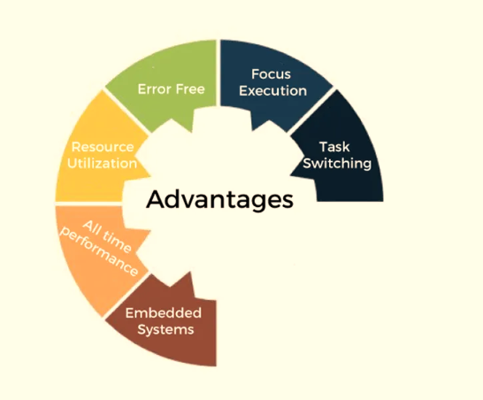
ƯU ĐIỂM VÀ NHƯỢC ĐIỂM CỦA
Ưu điểm:
Ứng dụng thời gian thực (RTA): Ứng dụng hoạt động tức thời với độ trễ nhỏ hơn vài giây.
Tính năng:
Phản hồi tức thì
Giao tiếp thời gian thực, 2 chiều
Quy trình làm việc động, thích ứng dữ liệu
Lợi ích:
Cải thiện kết nối với khách hàng
Tăng năng suất
Quyết định dựa trên dữ liệu
Notes:
Hệ thống thời gian thực cung cấp phản ứng tức thời và chính xác cho các sự kiện bên ngoài, phù hợp với các ứng dụng quan trọng như kiểm soát không lưu, thiết bị y tế và tự động hóa công nghiệp.
Chúng có thể tự động hóa các nhiệm vụ phức tạp mà nếu không thì không thể thực hiện thủ công được, do đó cải thiện năng suất và hiệu quả.
Hệ thống thời gian thực có thể giảm thiểu lỗi của con người bằng cách tự động hóa các tác vụ đòi hỏi độ chính xác, độ chuẩn xác và tính nhất quán.
Chúng có thể giúp giảm chi phí bằng cách giảm thiểu nhu cầu can thiệp của con người và giảm nguy cơ sai sót.
Hệ thống thời gian thực có thể được tùy chỉnh để đáp ứng các yêu cầu cụ thể, khiến chúng trở nên lý tưởng cho nhiều ứng dụng khác nhau.

Slide 4
ƯU ĐIỂM VÀ NHƯỢC ĐIỂM CỦA
Nhược điểm:
Hệ thống thời gian thực có thể phức tạp và khó thiết kế, triển khai và thử nghiệm, đòi hỏi kỹ năng và chuyên môn đặc biệt.
Việc phát triển chúng có thể tốn kém vì chúng đòi hỏi các thành phần phần cứng và phần mềm chuyên dụng.
Hệ thống thời gian thực thường kém linh hoạt hơn các loại hệ thống máy tính khác vì chúng phải tuân thủ các yêu cầu nghiêm ngặt về thời gian và không thể dễ dàng sửa đổi hoặc thích ứng với các hoàn cảnh thay đổi.
Chúng có thể dễ bị hỏng hóc và trục trặc, gây ra hậu quả nghiêm trọng trong các ứng dụng quan trọng.
Hệ thống thời gian thực đòi hỏi phải lập kế hoạch và quản lý cẩn thận vì chúng phải được giám sát và bảo trì liên tục để đảm bảo hoạt động chính xác.

Slide 5
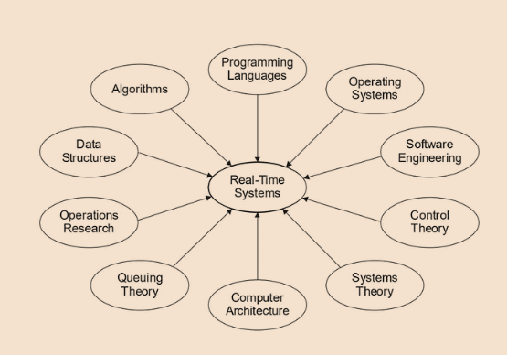
SỰ ĐA DẠNG PHONG PHÚ
Notes:
Ngôn ngữ lập trình
Hệ điều hành
Thuật toán
Cấu trúc dữ liệu
Kiến trúc máy tính

Slide 6
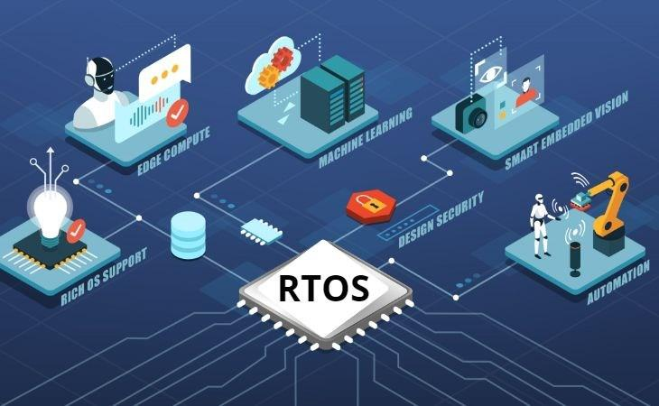
HỆ ĐIỀU HÀNH THỜI GIAN THỰC (RTOS)
LÀ GÌ ?
Hệ điều hành thời gian thực (RTOS) là hệ điều hành được sử dụng trong các hệ thống máy tính yêu cầu thời hạn hoàn thành nghiêm ngặt cho tất cả các tác vụ cần thực hiện trên đó.
Tại đây, hệ thống được kết nối với một sự kiện bên ngoài và bất cứ khi nào sự kiện đó hoàn tất, một tín hiệu sẽ được gửi đến hệ thống với sự trợ giúp của cảm biến.

Slide 7
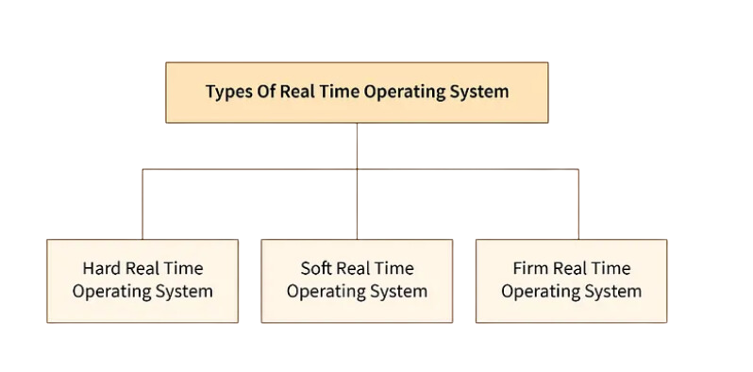
CÁC LOẠI Hệ THỐNG THỜI GIAN THỰC
Hệ điều hành thời gian thực cứng
Hệ điều hành thời gian thực mềm
Hệ điều hành thời gian thực vừa

Slide 8




HỆ ĐIỀU HÀNH
Linux RT (Real-Time Linux - PREEMPT-RT)
VxWorks (Wind River)
QNX (BlackBerry)
Windows IoT

Slide 9
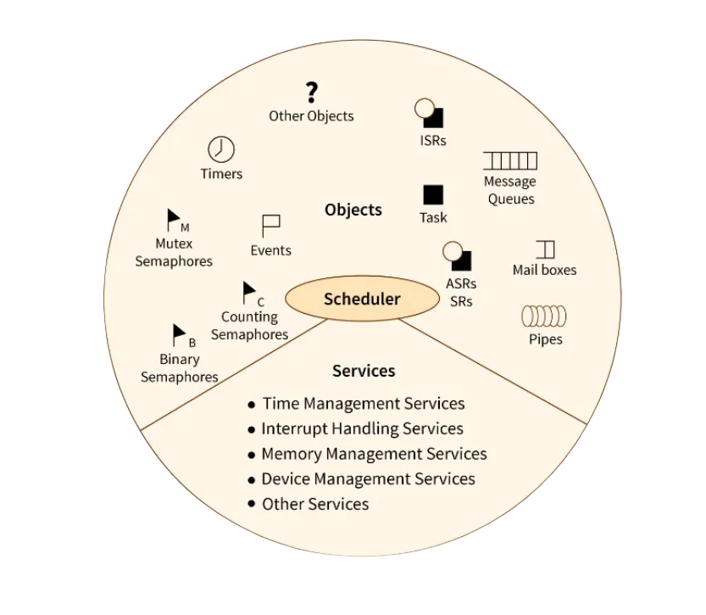
CÁC THÀNH PHẦN CỦA HỆ ĐIỀU HÀNH THỜI GIAN THỰC (RTOS)
Các đối tượng (Objects)
Các Cơ chế đồng bộ (Synchronization Mechanisms)
Bộ lập lịch (Scheduler)
Các dịch vụ (Services)

Slide 10

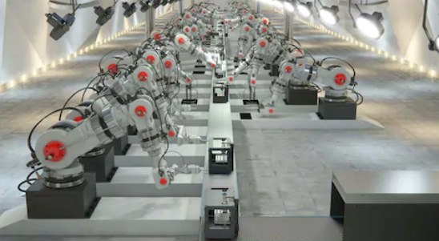
CƠ CHẾ LẬP LỊCH
Lập lịch là gì:
Là cách sắp xếp thứ tự thực hiện các tác vụ trong hệ thống.
Đảm bảo tác vụ quan trọng được xử lý trước.
Các thuật toán lập lịch phổ biến:
Lập lịch theo ưu tiên (Priority Scheduling): Tác vụ quan trọng hơn được ưu tiên.
Lập lịch theo vòng (Round Robin): Chia thời gian CPU đều cho các tác vụ.
Lập lịch EDF (Earliest Deadline First): Ưu tiên tác vụ có hạn chót gần nhất.
Ứng dụng của lập lịch:
Điều khiển động cơ trong robot.
Xử lý dữ liệu trong IoT.
Giao tiếp với cảm biến thời gian thực.

Slide 11
PHẦN CỨNG TRONG RTOS
Phần cứng sử dụng trong RTOS thường là các vi điều khiển (MCU) hoặc vi xử lý nhúng (MPU) có khả năng xử lý nhanh và hỗ trợ các tính năng thời gian thực.
Vi điều khiển và vi xử lý
MCU phổ biến trong RTOS: STM32, ESP32, PIC, AVR, NXP, TI MSP430...
MPU hỗ trợ RTOS mạnh mẽ hơn: ARM Cortex-A, Raspberry Pi (với Linux RTOS), iMX series của NXP.
Bộ định thời (Timers)
Bộ định thời (Timer) là phần không thể thiếu trong hệ thống RTOS:
SysTick Timer: Dùng để tạo tick clock cho RTOS.
Hardware Timers: Dùng để tạo ngắt thời gian thực chính xác.
PWM Timers: Dùng để điều khiển động cơ, LED, ADC.
Bộ điều khiển ngắt (Interrupt Controller)
Cho phép xử lý các sự kiện theo thời gian thực.
Ngắt có độ ưu tiên giúp đảm bảo tác vụ quan trọng được thực hiện trước.
Bộ quản lý bộ nhớ (Memory Management)
SRAM: Lưu trữ biến, ngăn xếp của RTOS.
Flash: Lưu chương trình.
Bộ quản lý DMA: Hỗ trợ truyền dữ liệu mà không cần CPU can thiệp.

Slide 12
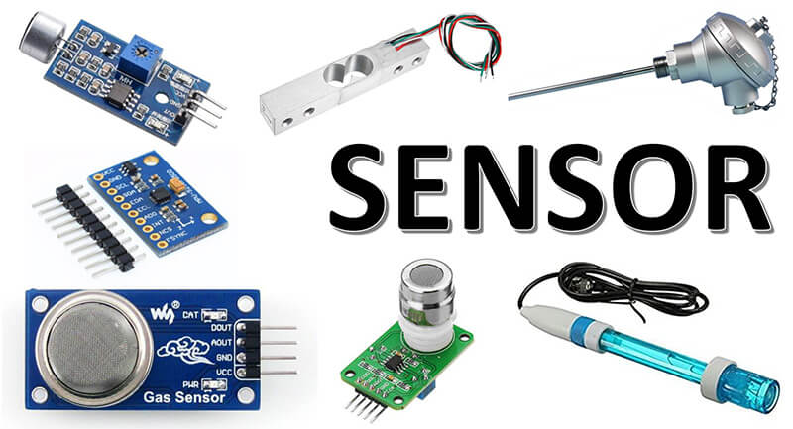
CẢM BIẾN TRONG RTOS
Cảm biến (Sensors)
Cảm biến là thiết bị thu thập dữ liệu từ môi trường và gửi tín hiệu đến vi điều khiển để xử lý. Các loại cảm biến phổ biến:
Cảm biến môi trường: Nhiệt độ, độ ẩm, khí gas, ánh sáng.
Cảm biến chuyển động & vị trí: Gia tốc, con quay hồi chuyển, siêu âm, hồng ngoại.
Cảm biến y tế: Nhịp tim, SpO2, ECG.

Slide 13
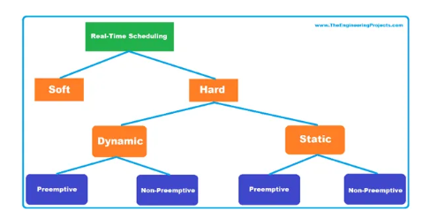
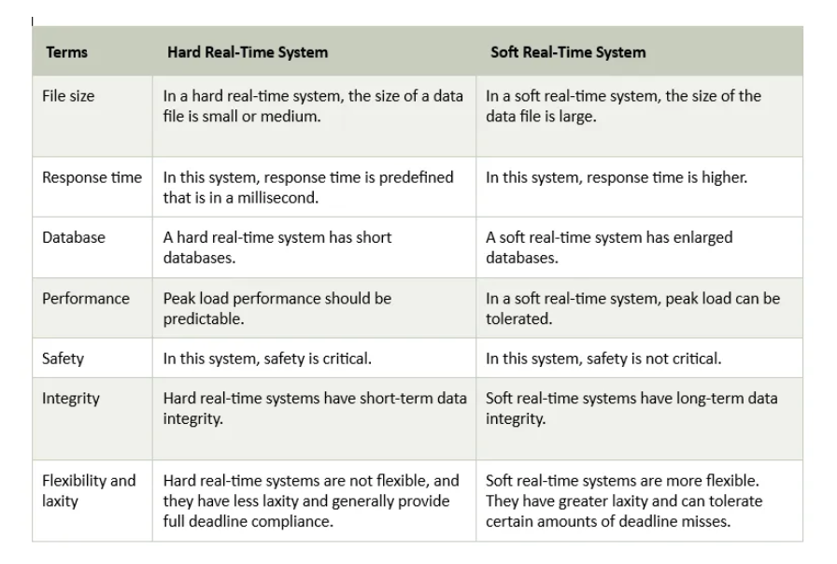
SỰ KHÁC BIỆT GIỮA HỆ THỐNG THỜI GIAN THỰC CỨNG VÀ MỀM ?

Slide 14
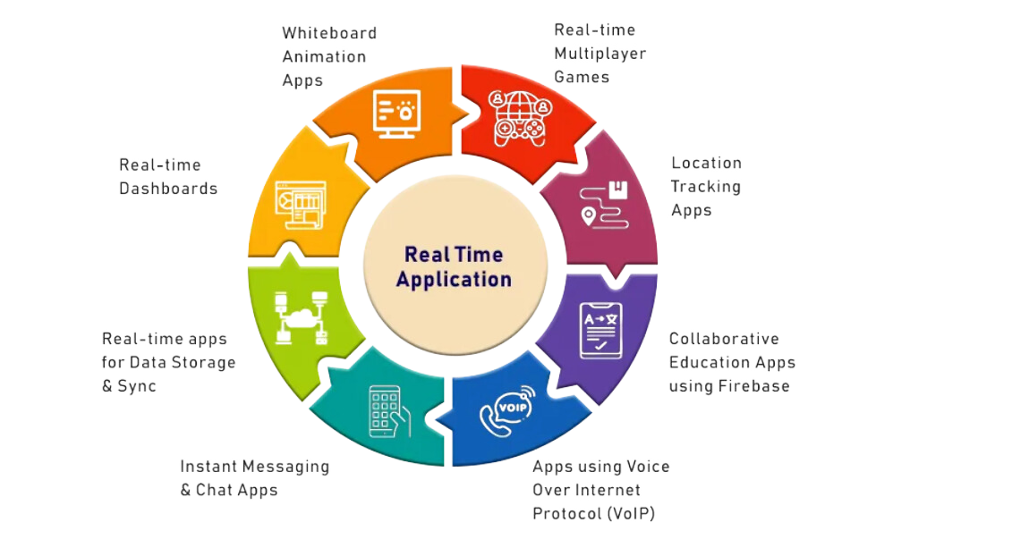
ỨNG DỤNG THỜI GIAN THỰC LÀ GÌ ?
Notes:
Ứng dụng hoạt hình bảng trắng
Chơi trong thời gian thực
Ứng dụng theo dỗi vị trí
Ứng dụng trong giáo dục, công tắc chỉnh sửa firebase
Ứng dụng sử dụng giao thức thoại qua internet (voip)
Ứng dụng nhắn tin và trò chuyện ngay lập tức
Ứng dụng thời gian thực để lưu trũ và đồng bộ dữ liệu
Trang tổng thời gian thực

Slide 15


ĐẶC ĐIỂM ỨNG DỤNG THỜI GIAN THỰC
Tương tác cao
Phản hồi tức thì giúp người dung duy trì sự chú ý
Giao tiếp cải thiện
Giao tiếp hai chiều thời gian thực thúc đẩy sự hợp tác hiệu quả.
Phản hồi nhanh
Phản hồi tức thì giúp tối ưu quy trình làm việc
Quy trình linh hoạt
Nhiệm vụ thích nghi với dữ liệu thời gian thực, tang hiệu quả

Slide 16

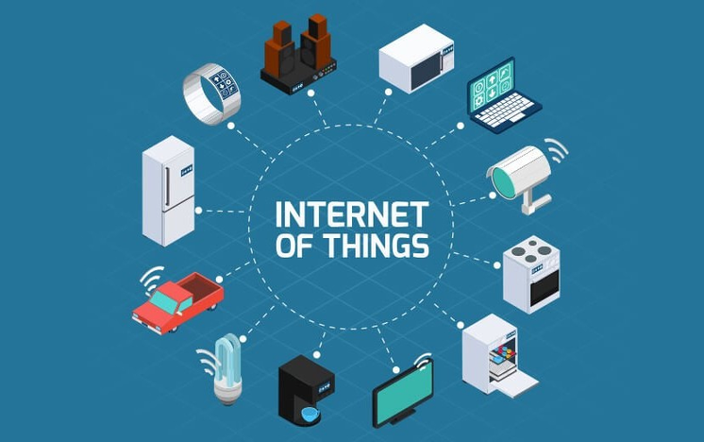
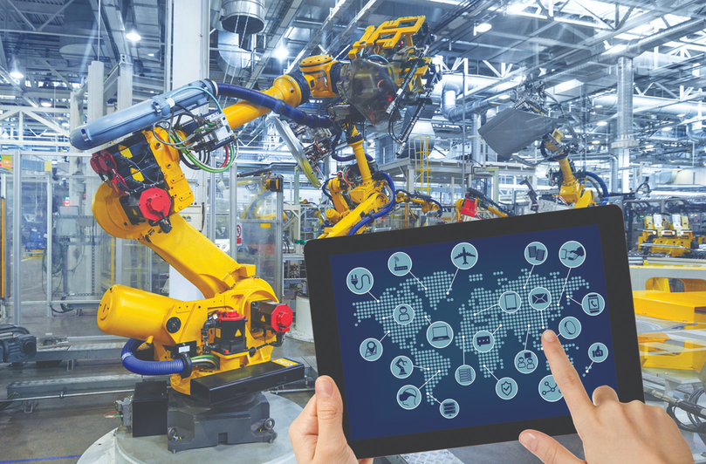
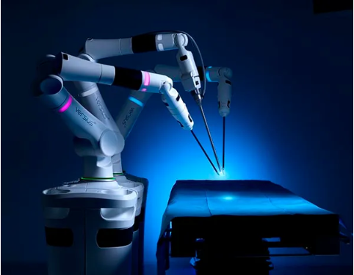
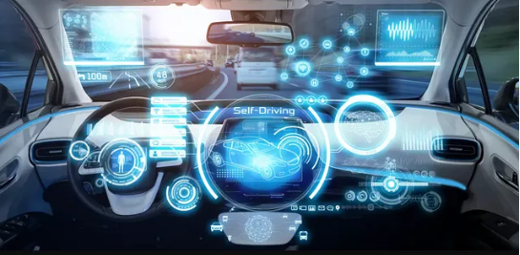

NHỮNG ỨNG DỤNG THỰC TẾ
THEO DÕI Y TẾ
TỰ ĐỘNG HÓA TRONG CÔNG NGHIỆP
IOT
ROBOT PHẪU THUẬT
XE TỰ LÁI
MAS EXPLORATION ROVER

Slide 17
CƠ HỘI VÀ THÁCH THỨC
Cơ hội:
Tự động hóa & Tối ưu: Giám sát và điều khiển chính xác, kịp thời, tăng năng suất.
An toàn: Đảm bảo an toàn trong các ứng dụng quan trọng (hàng không, y tế...).
Trải nghiệm người dùng: Cung cấp dịch vụ tương tác, sống động (game online, VR...).
Ra quyết định nhanh: Xử lý dữ liệu tức thời, hỗ trợ quyết định kịp thời.
IoT: Nền tảng cho kết nối và điều khiển thiết bị thông minh.
Thách thức:
Ràng buộc thời gian: Khó đáp ứng thời hạn do nhiều yếu tố (phần cứng, phần mềm, tải).
Hạn chế tài nguyên: Khó triển khai thuật toán phức tạp trên thiết bị nhúng.
Chịu lỗi: Yêu cầu thiết kế và thử nghiệm cẩn thận, dự phòng.
Đồng thời: Vấn đề đồng thời (race condition, deadlock).
Xác minh & Xác thực: Quá trình phức tạp và tốn thời gian.
Chi phí: Phát triển và bảo trì tốn kém.
Bảo mật: Nguy cơ tấn công mạng, đặc biệt trong IoT.

Slide 18
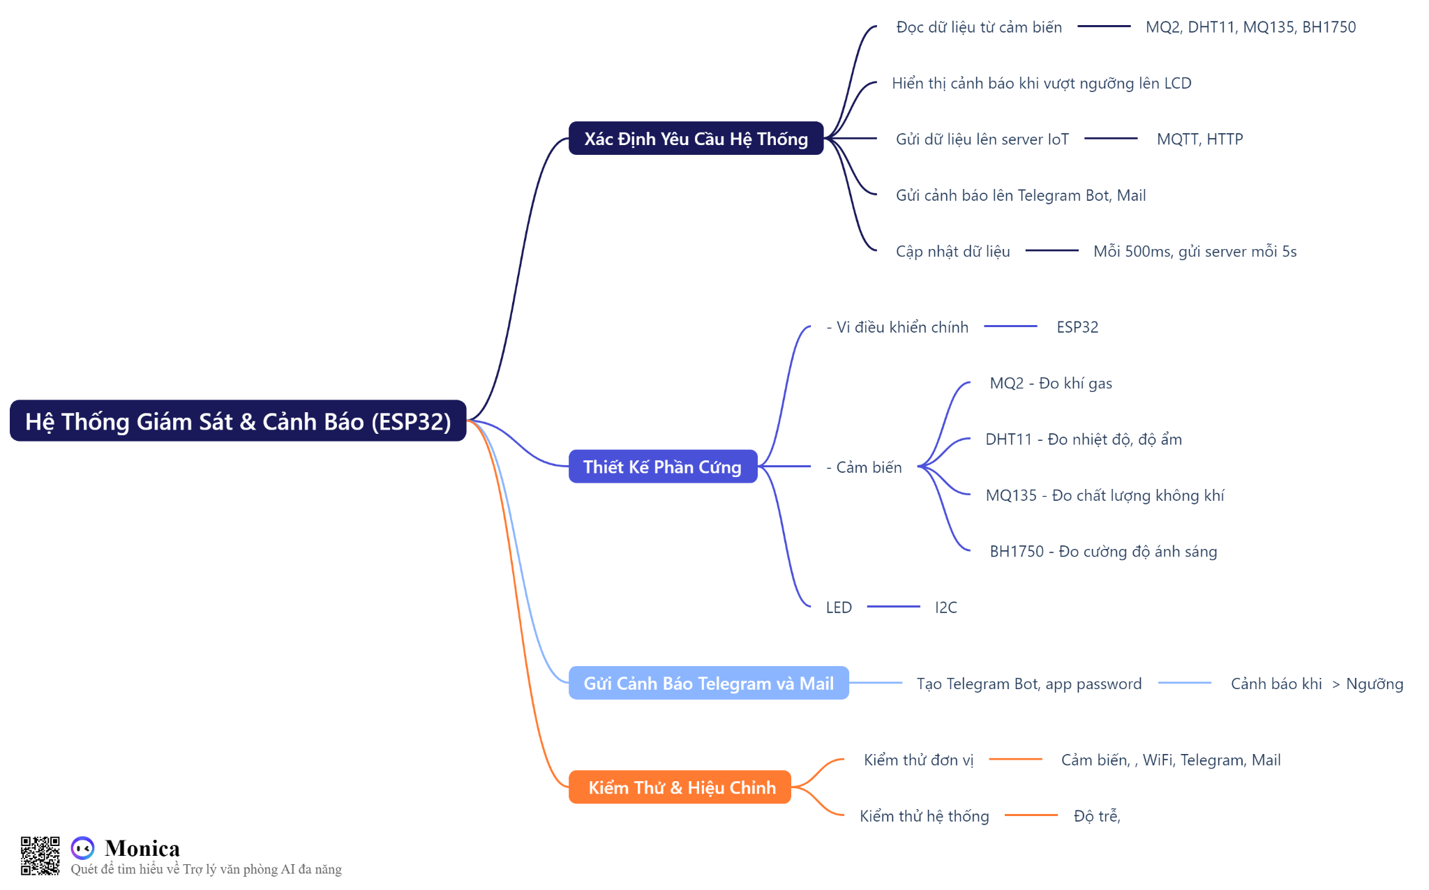


Slide 19
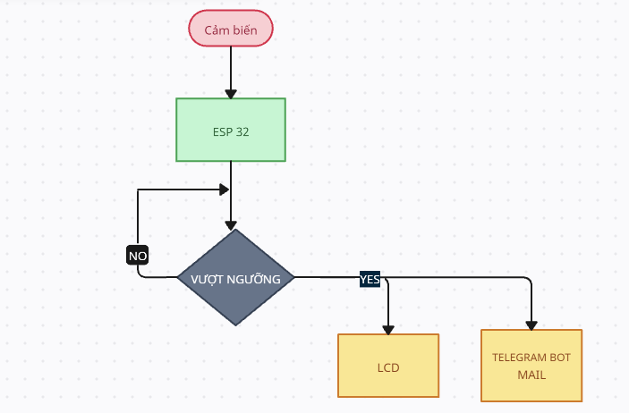

Slide 20
ƯU VÀ NHƯỢC ĐIỂM CỦA HỆ THỐNG
Ưu điểm:
Xử lý đa nhiệm tốt: FreeRTOS giúp chạy song song nhiều tác vụ.
Kết nối IoT mạnh: Hỗ trợ Wi-Fi, Telegram Bot…
Tiết kiệm chi phí.
Cảnh báo thời gian thực: Hiển thị LCD, gửi tin nhắn Telegram, gửi cảnh báo đến Mail.
Linh hoạt, dễ mở rộng: Thêm cảm biến, điều khiển thiết bị từ xa.
Nhược điểm:
Phụ thuộc Wi-Fi: Mất mạng → không gửi dữ liệu.
Giới hạn tài nguyên: RAM nhỏ, cần tối ưu task.
Cấu hình phức tạp hơn Arduino: Cần hiểu FreeRTOS, lập lịch task.

Slide 21
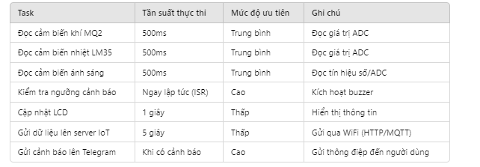
LẬP LỊCH TRONG HỆ THỐNG(dùng FreeRTOS)
Loại lập lịch trong hệ thống
ESP32 chạy FreeRTOS theo cơ chế lập lịch ưu tiên Task có độ ưu tiên cao hơn có thể giành quyền thực thi ngay lập tức.
Task cùng độ ưu tiên sẽ thực thi theo kiểu Round Robin (luân phiên).
Cơ chế lập lịch giữa các task
Các task chạy song song theo FreeRTOS.
Task cảnh báo (led + gửi Telegram) có mức ưu tiên cao.
Task cập nhật LCD có mức ưu tiên thấp để tiết kiệm tài nguyên.
Task gửi dữ liệu lên server và Telegram có độ ưu tiên vừa phải.

Slide 22
PHẦN 2
ỨNG DỤNG

Slide 23
THREAD VÀ CÁCH TẠO THREAD
Thread (luồng) là một đơn vị xử lý nhỏ nhất trong một chương trình, cho phép thực thi đồng thời nhiều tác vụ trong cùng một tiến trình (process). Thread giúp tận dụng tối đa tài nguyên CPU, đặc biệt trong các ứng dụng đa nhiệm hoặc cần xử lý song song.
Một thread là một chuỗi lệnh (sequence of instructions) được thực thi độc lập trong chương trình.
Trong Java, mọi chương trình đều có ít nhất một thread chính (main thread), được tạo tự động khi chương trình khởi chạy.
Kế thừa Thread: Tạo một lớp mới kế thừa từ lớp Thread và ghi đè phương thức run(). Sau đó, gọi phương thức start() để chạy Thread

Slide 24
class MyThread extends Thread {
public void run() {
for (int i = 0; i < 5; i++) {
System.out.println("Hello");
}
}
}
public class ThreadExample {
public static void main(String[] args) {
MyThread t1 = new MyThread(); // Tạo luồng
t1.start(); // Chạy luồng
}
}
BÀI TẬP
Ví dụ về Thread

Slide 25
BÀI TẬP
class MyThread extends Thread {
public void run() {
try {
for (int i = 0; i < 5; i++) {
System.out.println("Hello ");
Thread.sleep(1000); // Dừng luồng trong 1s
}
} catch (InterruptedException e) {
System.out.println("Thread bị gián đoạn!");
}
}
}
public class ThreadExample {
public static void main(String[] args) {
MyThread t1 = new MyThread(); // Tạo luồng
t1.start(); // Chạy luồng
}
}
Ví dụ về Thread với Sleep

Slide 26
Ví dụ chạy nhiều Thread
BÀI TẬP
class HelloThread extends Thread {
public void run() {
for (int i = 0; i < 5; i++) {
System.out.println("Hello");
}
}
}
class WorldThread extends Thread {
public void run() {
for (int i = 0; i < 5; i++) {
System.out.println("World");
}
}
}
class ByeThread extends Thread {
public void run() {
for (int i = 5; i > 0; i--) {
System.out.println("Bye");
}
}
}
public class manh {
public static void main(String[] args) {
HelloThread t1 = new HelloThread();
WorldThread t2 = new WorldThread();
ByeThread t3 = new ByeThread();
t1.start();
t2.start();
t3.start();
}
}

Slide 27
Ví dụ nhiều Thread với Sleep
BÀI TẬP
class MyThread extends Thread {
private final String message;
private final int delay;
public MyThread(String message, int delay) {
this.message = message; this.delay = delay;
}@Override
public void run() {
for (int i = 1; i <= 5; i++) { // Chạy 5 lần
System.out.println(message + " - Lan " + i);
try {
Thread.sleep(delay);
} catch (InterruptedException e) {
e.printStackTrace();
}
}
System.out.println(message + " đa hoan thanh!");
}
}
public class Main {
static MyThread t1 = new MyThread("Hello", 1000);
static MyThread t2 = new MyThread("Group", 1500);
static MyThread t3 = new MyThread("Five", 2000);
public static void main(String[] args) {
// Khởi động thread
t1.start();
t2.start();
t3.start();
try {
t1.join();
t2.join();
t3.join();
} catch (InterruptedException e) {
e.printStackTrace();
}System.out.println("Tat ca cac thread đa hoan thanh!");
}
}

Slide 28
RUNNABLE VÀ CÁCH TẠO RUNNABLE
Runnable là một interface (giao diện) được sử dụng để định nghĩa một tác vụ (task) mà bạn muốn thực thi trong một thread. Nó là một cách phổ biến và linh hoạt để tạo các thread trong lập trình đa luồng (multithreading)
Runnable cho phép bạn định nghĩa công việc (task) riêng biệt, sau đó truyền nó vào một đối tượng Thread để thực thi.
Triển khai interface Runnable: Tạo một lớp triển khai interface Runnable và định nghĩa phương thức run(). Truyền đối tượng này vào một đối tượng Thread và gọi start().

Slide 29
BÀI TẬP
class MyRunnable implements Runnable {
public void run() {
for (int i = 0; i < 5; i++) {
System.out.println("Hello");
}
}
}
public class RunnableExample {
public static void main(String[] args) {
Thread t1 = new Thread(new MyRunnable());
t1.start();
}
}
Ví dụ về Runnable

Slide 30
class MyRunnable implements Runnable {
public void run() {
try {
for (int i = 0; i < 5; i++) {
System.out.println("Hello");
Thread.sleep(1000); // Dừng luồng trong 1s
}
} catch (InterruptedException e) {
System.out.println("Thread bị gián đoạn!");
}
}
}
public class RunnableExample{
public static void main(String[] args) {
Thread t1 = new Thread(new MyRunnable());
t1.start();
}
}
BÀI TẬP
Ví dụ về Runnable với Sleep

Slide 31
Ví dụ chạy nhiều Runnable
BÀI TẬP
class PrintTask implements Runnable {
private String message;
public PrintTask(String message) {
this.message = message;
}
public void run() {
for (int i = 0; i < 5; i++) {
System.out.println(message);
}
}
}
public class minh {
public static void main(String[] args) {
Thread t1 = new Thread(new PrintTask("Hello"));
Thread t2 = new Thread(new PrintTask("World"));
Thread t3 = new Thread(new PrintTask("Java"));
t1.start();
t2.start();
t3.start();
}
}

Slide 32
Ví dụ nhiều Runnable với Sleep
class MyRunnable implements Runnable {
private final String message;
private final int delay;
public MyRunnable(String message, int delay) {
this.message = message;
this.delay = delay;
}
@Override
public void run() {
for (int i = 1; i <= 5; i++) { // Lặp 5 lần
System.out.println(message + " - Lần " + i);
try {
Thread.sleep(delay); //
} catch (InterruptedException e) {
e.printStackTrace();
}System.out.println(message + " đa hoan thanh!");
}
}
public class hehe {
public static void main(String[] args) {
Thread t1 = new Thread(new MyRunnable("Hello", 1000));
Thread t2 = new Thread(new MyRunnable("Group", 1500));
Thread t3 = new Thread(new MyRunnable("Five", 2000));
t1.start();
t2.start();
t3.start();
try {
t1.join();
t2.join();
t3.join();
} catch (InterruptedException e) {
e.printStackTrace();
}System.out.println("Tat ca đa hoan thanh!");
}
}

Slide 33
ĐÁNH GIÁ
Sử dụng nhiều Runable:
Ưu điểm:
Linh hoạt: Có thể triển khai Runnable trong bất kỳ lớp nào mà không bị ràng buộc bởi kế thừa.
Tái sử dụng: Logic trong Runnable có thể được dùng lại bằng cách truyền vào nhiều thread hoặc thread pool (ExecutorService).
Tách biệt logic và thread: Công việc (Runnable) và cơ chế thực thi (Thread) được tách rời, giúp mã dễ bảo trì hơn.
Hỗ trợ hiện đại: Dễ dàng tích hợp với các công cụ đa luồng tiên tiến như ExecutorService, ForkJoinPool. •
Nhược điểm:
Phức tạp hơn một chút: Cần tạo thêm đối tượng Thread để chạy Runnable, dẫn đến vài dòng mã thừa.
Không trực tiếp kế thừa các phương thức của Thread, phải truy cập thông qua Thread.currentThread() nếu cần (ví dụ: lấy tên thread).
Sử dụng nhiều Thread (kế thừa Thread)
Ưu điểm:
Đơn giản, dễ hiểu, phù hợp cho các tác vụ nhỏ và độc lập.
Logic của thread được gói gọn trong chính lớp Thread, không cần tạo thêm đối tượng trung gian.
Có thể tận dụng các phương thức của lớp Thread (như getName(), setPriority()).
Nhược điểm:
Hạn chế kế thừa: Vì Java không hỗ trợ đa kế thừa, nếu lớp của bạn đã kế thừa một lớp khác
Khó tái sử dụng: Logic trong run() gắn chặt với lớp Thread, khó tách ra để dùng lại trong ngữ cảnh khác.
Không phù hợp với thread pool: Không thể truyền trực tiếp vào ExecutorService mà không tách logic.

Slide 34
SỰ KHÁC NHAU GIỮA THREAD VÀ RUNNABLE
Tính năng | Extending Thread | Implementing Runnable
Tính kế thừa | Không thể kế thừa lớp khác | Có thể kế thừa lớp khác
Tách biệt mã nguồn | Logic và luồng gắn chặt với nhau | Logic và luồng được tách biệt
Tính linh hoạt | Ít linh hoạt hơn | Linh hoạt hơn (tách rời logic)
Đa luồng | Tốn nhiều bộ nhớ hơn | Tiết kiệm bộ nhớ hơn

Slide 35
SEVER SOCKET
Khái niệm: là thành phần quan trọng trong mô hình client-server, đại diện cho điểm cuối (endpoint) của máy chủ (server) để chấp nhận và xử lý các kết nối từ các client. Server socket được triển khai thông qua lớp java.net.ServerSocket, cho phép server lắng nghe trên một cổng cụ thể và thiết lập giao tiếp với client thông qua giao thức TCP/IP.
Chức năng:
Lắng nghe các yêu cầu kết nối từ client.
Chấp nhận kết nối và tạo một Socket mới cho mỗi client để giao tiếp hai chiều.
Quản lý luồng dữ liệu gửi/nhận giữa server và client.
Đặc điểm:
Cổng (Port): Server phải lắng nghe trên một cổng cụ thể (0-65535), nhưng các cổng dưới 1024 thường yêu cầu quyền quản trị viên.
Đa kết nối: Server có thể xử lý nhiều client cùng lúc bằng cách sử dụng đa luồng (thread) hoặc thread pool.
Tài nguyên: Server socket tiêu tốn tài nguyên khi giữ cổng mở và xử lý nhiều kết nối, nên cần quản lý cẩn thận.
Quy trình hoạt động:
Server tạo một ServerSocket và gắn nó với một cổng (ví dụ: 5000).
Server gọi accept() để chờ client kết nối.
Khi client kết nối, accept() trả về một Socket để giao tiếp.
Server xử lý dữ liệu từ client và gửi phản hồi. O Khi hoàn tất, server đóng kết nối.

Slide 36
Socket Client Server and Server Multi Client
Ý tưởng của SensorServer.java
Server hoạt động như một trung tâm tiếp nhận dữ liệu từ các cảm biến.
Cách hoạt động:
Mở một ServerSocket trên cổng 12345.
Chờ các cảm biến (clients) kết nối vào.
Khi có cảm biến kết nối, tạo một luồng mới để xử lý dữ liệu của cảm biến đó.
Nhận và in dữ liệu từ cảm biến.
Tiếp tục lắng nghe cảm biến khác mà không bị chặn.
Ý tưởng của SensorClient.java
Mô phỏng 4 cảm biến gửi dữ liệu đến server một cách độc lập.
Cách hoạt động:
Tạo ra 4 cảm biến: LM34 (nhiệt độ), MQ2 (khí gas), MQ135 (chất lượng không khí), BH170 (ánh sáng).
Mỗi cảm biến chạy trên một Thread riêng, tự động gửi dữ liệu đến server.
Mỗi 2 giây, cảm biến gửi một giá trị ngẫu nhiên.
Sau 5 lần gửi, cảm biến tự động đóng kết nối.

Slide 37
import java.io.*;
import java.net.*;
public class SensorServer {
public static void main(String[] args) {
int port = 12345;
try (ServerSocket serverSocket = new ServerSocket(port)) {
System.out.println(" Server dang cho ket noi tren cong " + port + "...");
while (true) {
Socket clientSocket = serverSocket.accept();
System.out.println(" Sensor ket noi: " + clientSocket.getInetAddress());
// Xử lý Client trong một thread riêng
new Thread(() -> {
try (BufferedReader in = new BufferedReader(new InputStreamReader(clientSocket.getInputStream()))) {
String input;
while ((input = in.readLine()) != null) {
System.out.println(" Nhan du lieu tu Sensor: " + input);
}
} catch (IOException e) {
e.printStackTrace();
}
}).start();
}
} catch (IOException e) {
e.printStackTrace();
}
}
}
Server

Slide 38
import java.io.*;
import java.net.*;
import java.util.Random;
class SensorThread extends Thread {
private String sensorName;
private Socket socket;
private PrintWriter out;
public SensorThread(String sensorName, String serverAddress, int serverPort) {
this.sensorName = sensorName;
try {
socket = new Socket(serverAddress, serverPort);
out = new PrintWriter(socket.getOutputStream(), true);
} catch (IOException e) {
System.out.println("Khong the ket noi den Server " + sensorName);
}
}
private int getRandomValue(String sensor) {
Random rand = new Random();
switch (sensor) {
case "LM35": return 20 + rand.nextInt(16);
case "MQ2": return rand.nextInt(101);
case "MQ135": return rand.nextInt(501);
case "BH170": return rand.nextInt(1001);
default: return 0;
}
}
public void run() {
if (socket == null || out == null) return;
for (int i = 0; i < 5; i++) {
int value = getRandomValue(sensorName);
String message = sensorName + ": " + value;
System.out.println(" Gui du lieu -> " + message);
out.println(message);
try {
Thread.sleep(2000);
} catch (InterruptedException e) {
e.printStackTrace();
}
}
try {
out.close();
socket.close();
} catch (IOException e) {
e.printStackTrace();
}
}
}
public class SensorClient {
public static void main(String[] args) {
String serverAddress = "localhost";
int serverPort = 12345;
SensorThread lm35 = new SensorThread("LM35", serverAddress, serverPort);
SensorThread mq2 = new SensorThread("MQ2", serverAddress, serverPort);
SensorThread mq135 = new SensorThread("MQ135", serverAddress, serverPort);
SensorThread bh170 = new SensorThread("BH170", serverAddress, serverPort);
lm35.start();
mq2.start();
mq135.start();
bh170.start();
}
}
Client

Slide 39
// SensorServer.java
import java.io.*;
import java.net.*;
public class SensorServer {
public static void main(String[] args) {
int port = 12345;
try (ServerSocket serverSocket = new ServerSocket(port)) {
System.out.println(" Server đang lắng nghe trên cổng " + port + "...");
while (true) {
Socket clientSocket = serverSocket.accept();
System.out.println(" Kết nối mới từ " + clientSocket.getInetAddress());
new Thread(() -> {
try (BufferedReader in = new BufferedReader(new InputStreamReader(clientSocket.getInputStream()))) {
String input;
while ((input = in.readLine()) != null) {
System.out.println(" Nhận: " + input);
checkWarning(input);
}
} catch (IOException e) {
System.err.println(" Lỗi đọc dữ liệu: " + e.getMessage());
}
}).start();
}
} catch (IOException e) {
System.err.println(" Server lỗi: " + e.getMessage());
}
}
// ⚠️ Kiểm tra ngưỡng và in cảnh báo nếu vượt
private static void checkWarning(String message) {
try {
// Format: [Client][SensorType][SensorID] = value
String[] parts = message.split(" = ");
if (parts.length < 2) return;
String metadata = parts[0];
int value = Integer.parseInt(parts[1]);
if (metadata.contains("LM35") && value > 35) {
System.out.println(" CẢNH BÁO NHIỆT ĐỘ CAO: " + metadata + " = " + value + "°C");
} else if (metadata.contains("MQ2") && value > 80) {
System.out.println(" CẢNH BÁO KHÍ GAS CAO: " + metadata + " = " + value);
} else if (metadata.contains("MQ135") && value > 400) {
System.out.println(" CẢNH BÁO Ô NHIỄM KHÔNG KHÍ: " + metadata + " = " + value);
} else if (metadata.contains("BH170") && value > 800) {
System.out.println(" CẢNH BÁO ÁNH SÁNG MẠNH: " + metadata + " = " + value + " Lux");
}
} catch (Exception e) {
System.err.println(" Lỗi xử lý cảnh báo: " + e.getMessage());
}
}
}

Slide 40
// ClientI.java
import java.io.*;
import java.net.*;
import java.util.*;
class SensorWorker extends Thread {
private String clientID;
private String sensorType;
private String sensorID;
private int interval; // chu kỳ đọc (ms)
private Socket socket;
private PrintWriter out;
private Random rand = new Random();
public SensorWorker(String clientID, String sensorType, String sensorID, int interval, String host, int port) {
this.clientID = clientID;
this.sensorType = sensorType;
this.sensorID = sensorID;
this.interval = interval;
try {
ket = new Socket(host, port);
out = new PrintWriter(socket.getOutputStream(), true);
} catch (IOException e) {
System.err.println(" Không kết nối được đến server từ " + sensorType + sensorID);
}private int getValue() {
switch (sensorType) {
case "LM35": return 20 + rand.nextInt(16);
case "BH170": return rand.nextInt(1001);
default: return 0;
}public void run() {
if (out == null) return;
for (int i = 0; i < 10; i++) {
int value = getValue();
String message = "[" + clientID + "][" + sensorType + "][" + sensorID + "] = " + value;
System.out.println(" Gửi: " + message);
out.println(message);
try {
Thread.sleep(interval);
} catch (InterruptedException e) {
e.printStackTrace();
}
} try {
socket.close();
} catch (IOException e) {
e.printStackTrace();
}
}
}
public class ClientI {
public static void main(String[] args) {
String host = "localhost";
int port = 12345;
// LM35: 3 thread
new SensorWorker("Client-I", "LM35", "1a", 2000, host, port).start();
new SensorWorker("Client-I", "LM35", "1b", 2000, host, port).start();
new SensorWorker("Client-I", "LM35", "1c", 2000, host, port).start();
// BH170: 2 thread
new SensorWorker("Client-I", "BH170", "2a", 3000, host, port).start();
new SensorWorker("Client-I", "BH170", "2b", 3000, host, port).start();
}
}

Slide 41
import java.io.*;
import java.net.*;
import java.util.*;
class SensorWorkerII extends Thread {
private String clientID;
private String sensorType;
private String sensorID;
private int interval;
private Socket socket;
private PrintWriter out;
private Random rand = new Random();
public SensorWorkerII(String clientID, String sensorType, String sensorID, int interval, String host, int port) {
this.clientID = clientID;
this.sensorType = sensorType;
this.sensorID = sensorID;
this.interval = interval;
try {
socket = new Socket(host, port);
out = new PrintWriter(socket.getOutputStream(), true);
} catch (IOException e) {
System.err.println(" Không kết nối được đến server từ " + sensorType + sensorID);
} private int getValue() {
switch (sensorType) {
case "MQ2": return rand.nextInt(101);
case "MQ135": return rand.nextInt(501);
default: return 0;
} public void run() {
if (out == null) return;
for (int i = 0; i < 10; i++) {
int value = getValue();
String message = "[" + clientID + "][" + sensorType + "][" + sensorID + "] = " + value;
System.out.println("Gửi: " + message);
out.println(message);
try {
Thread.sleep(interval);
} catch (InterruptedException e) {
e.printStackTrace();
} try {
socket.close();
} catch (IOException e) {
e.printStackTrace();
}
}
}
public class ClientII {
public static void main(String[] args) {
String host = "localhost";
int port = 12345;
// MQ2
new SensorWorkerII("Client-II", "MQ2", "1a", 4000, host, port).start();
new SensorWorkerII("Client-II", "MQ2", "1b", 4000, host, port).start();
// MQ135
new SensorWorkerII("Client-II", "MQ135", "2a", 5000, host, port).start();
new SensorWorkerII("Client-II", "MQ135", "2b", 5000, host, port).start();
}
}

Slide 42
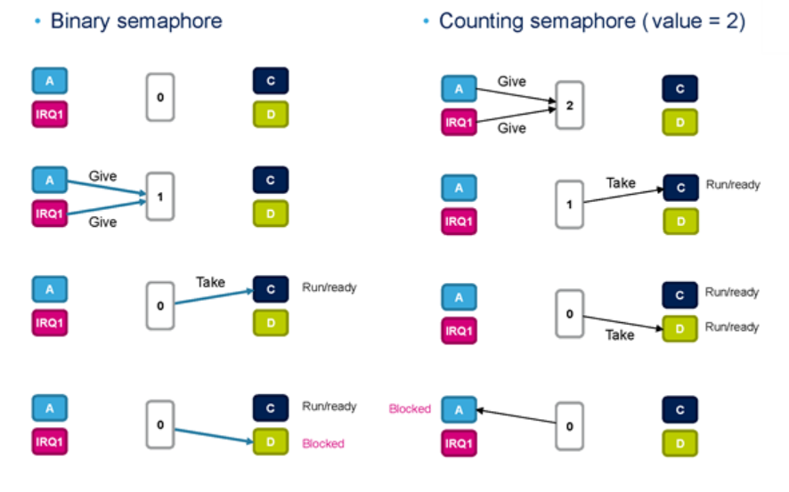
SEMAPHORE, SYNCHRONIZE LÀ GÌ ?
Semaphore là một biến hoặc đối tượng được sử dụng để đồng bộ hóa truy cập tài nguyên giữa các tiến trình (process) hoặc luồng (thread).
Được dùng để tránh tình trạng race condition (nhiều tiến trình cùng truy cập/ghi dữ liệu dẫn đến lỗi).
Semaphore có 2 loại:
Counting Semaphore: Cho phép nhiều tiến trình truy cập tài nguyên giới hạn.
Binary Semaphore (Mutex): Chỉ cho phép 1 tiến trình tại một thời điểm (0 hoặc 1).
Synchronize (đồng bộ hóa) là cơ chế đảm bảo rằng các luồng (threads) truy cập tài nguyên dùng chung một cách có trật tự và an toàn, tránh xung đột và lỗi dữ liệu.

Slide 43
ƯU VÀ NHƯỢC ĐIỂM CỦA SEMAPHORE
Ưu điểm:
Đơn giản, hiệu quả. Giảm thiểu xung đột tài nguyên. Hỗ trợ đồng bộ hóa trong hệ thống đa tiến trình.
Nhược điểm:
Cần lập trình cẩn thận → tránh deadlock và starvation. Khó bảo trì nếu hệ thống phức tạp.

Slide 44
ƯU VÀ NHƯỢC ĐIỂM CỦA SYNCHRONIZE
Ưu điểm của synchronize
_ Đảm bảo an toàn dữ liệu: Tránh xung đột khi nhiều thread truy cập. _Dễ sử dụng: Gắn trực tiếp vào method hoặc block. _Tích hợp sẵn trong Java: Không cần thư viện ngoài. _Hiệu quả trong các bài toán đồng bộ đơn giản.
Nhược điểm của synchronize
_Giảm hiệu năng: Vì chỉ 1 thread được thực thi → các thread khác chờ. _ Nguy cơ Deadlock: Nếu sử dụng sai thứ tự khóa. _ Thiếu linh hoạt: Không hỗ trợ timeout, không đếm số quyền như semaphore. _ Khó mở rộng cho hệ thống lớn, đa tài nguyên.

Slide 45
ỨNG DỤNG SEMAPHORE TRONG DỰ ÁN
Semaphore là biến đếm đặc biệt giúp kiểm soát số lượng thread được phép truy cập vào một tài nguyên nào đó cùng lúc.
Trong mô hình Client - Server xây dựng:
Phía Server:
Có rất nhiều thread (mỗi client kết nối đều tạo 1 thread).
Nếu muốn giới hạn số lượng client được xử lý đồng thời (VD: chỉ 3 client xử lý cùng lúc), thì Semaphore có thể ứng dụng tại server.
Phía Client: Trong từng Client I hoặc Client II, tạo nhiều thread (ví dụ LM35 có 1a, 1b, 1c...).
Nếu muốn:
Mỗi lần chỉ 1 thread gửi dữ liệu
Hoặc giới hạn chỉ 2 thread được gửi trong 1 chu kỳ → thì có thể áp dụng Semaphore tại Client.

Slide 46
ỨNG DỤNG SEMAPHORE TRONG DỰ ÁN
Ứng dụng tại Server – Giới hạn số lượng Client xử lý đồng thời
Lúc này server sẽ chỉ xử lý 3 kết nối song song, các kết nối khác phải chờ đến lượt.
Semaphore connectionLimit = new Semaphore(3); // Chỉ cho phép 3 client kết nối xử lý cùng lúc
while (true) {
Socket clientSocket = serverSocket.accept();
connectionLimit.acquire(); // ↓ nếu quá giới hạn thì chờ
new Thread(() -> {
try {
// xử lý dữ liệu client...
} finally {
connectionLimit.release(); // ↑ sau khi xử lý xong thì "trả slot"
}
}).start();
}

Slide 47
ỨNG DỤNG SEMAPHORE TRONG DỰ ÁN
Ví dụ: trong ClientI, có 4 thread: 1a, 1b, 1c, 1d → nhưng chỉ muốn 1 thread gửi tại 1 thời điểm.
Điều này đảm bảo các cảm biến cùng loại không “chen nhau” gửi dữ liệu gây rối luồng.
Semaphore sendLock = new Semaphore(1); // chỉ 1 thread được gửi tại 1 thời điểm
public void run() {
for (int i = 0; i < 5; i++) {
try {
sendLock.acquire();
out.println(message);
} catch (InterruptedException e) {
e.printStackTrace();
} finally {
sendLock.release();
}
Thread.sleep(2000);
}
}

Slide 48

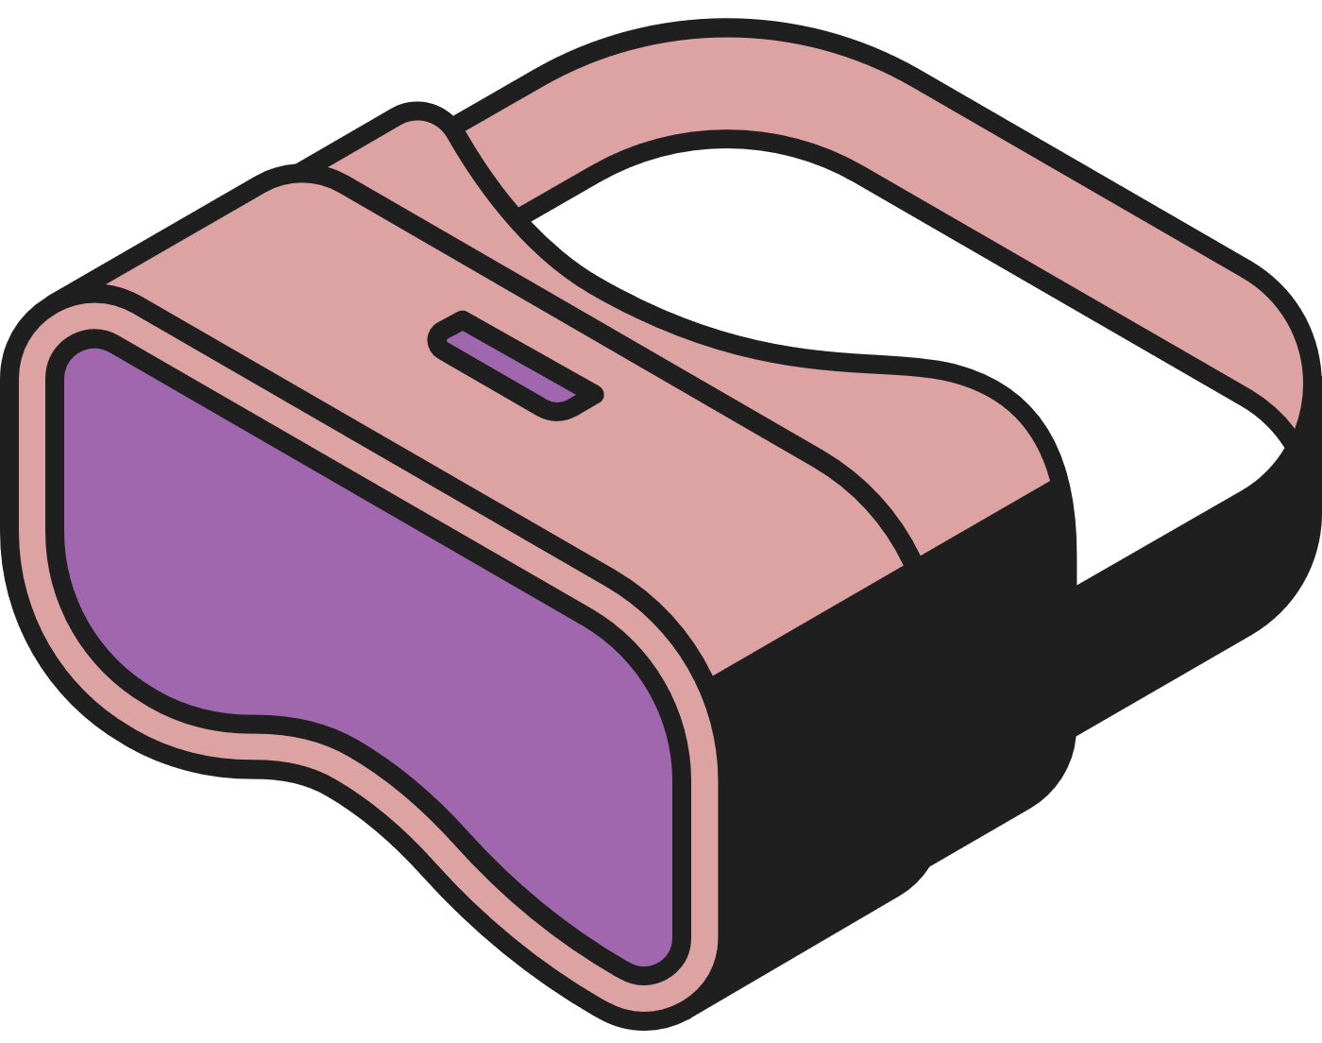


THANK YOU

